Slide 1


ỦY BAN NHÂN DÂN QUẬN LONG BIÊN
TRƯỜNG TIỂU HỌC ĐÔ THỊ VIỆT HƯNG
BÀI GIẢNG ĐIỆN TỬ
KHỐI 3
MÔN: TOÁN

Slide 2



(Tiết 2)

Slide 3


KHỞI
ĐỘNG
KHỞI
ĐỘNG

Slide 4
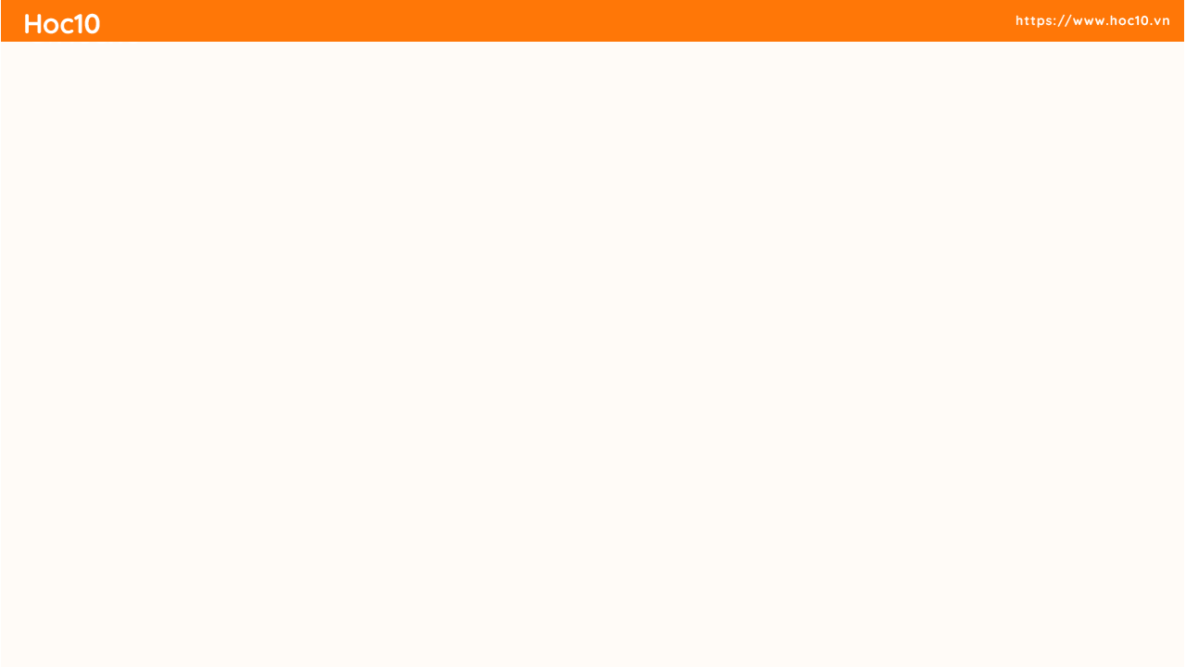
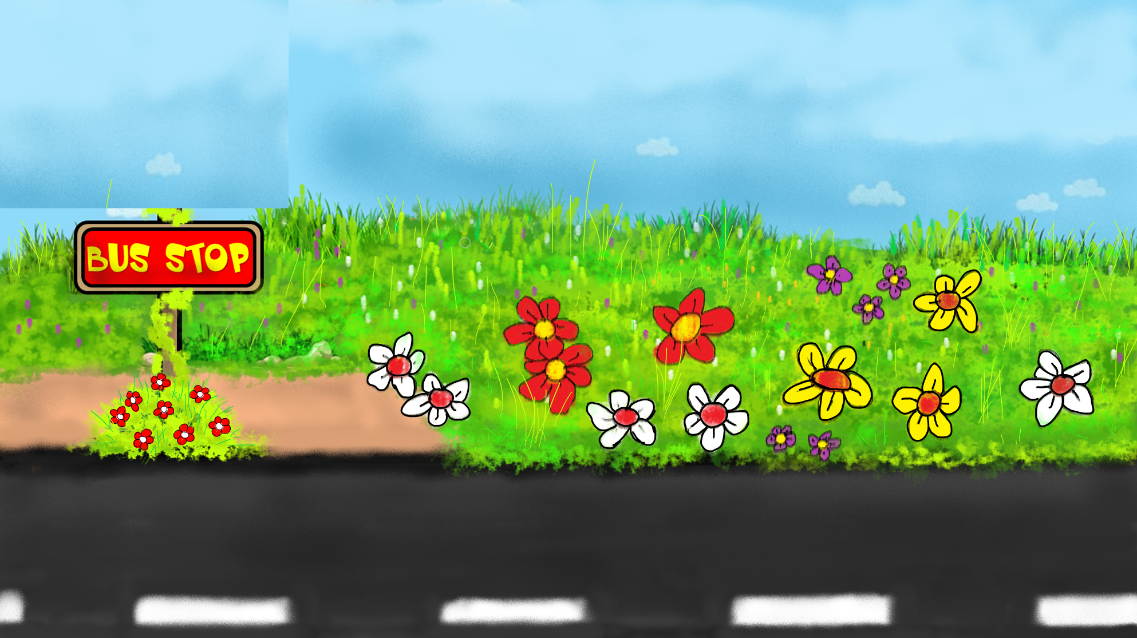







NÀO MÌNH CÙNG LÊN XE BUÝT
Hãy trả lời đúng các câu hỏi để được lên xe nhé!
HƯỚNG DẪN
Thầy cô kích vào màn hình để bắt đầu trò chơi.
Kích chuột vào màn hình để ô tô di chuyển vào và hiện câu hỏi.
Kích chuột vào màn hình để hiện đáp án
Kích chuột vào mũi tên RIGHT – nếu học sinh trả lời đúng. Tự động chạy hiệu ứng đón học sinh, kết thúc silde
Kích chuột vào mũi tên WRONG – nếu học sinh trả lời sai. Tự động chạy hiệu ứng không đón học sinh, kết thúc silde
PLAY

Slide 5

Tính: 4 000 + 5 000 = ?
Đáp án: 9 000
RIGHT
WRONG

Slide 6


Trong số 56 746 thì số 5 ở hàng nào?
hàng chục nghìn
RIGHT/ĐÚNG
WRONG/SAI

Slide 7

Trong số 48 923 thì số 8 ở hàng nào?
Đáp án: hàng nghìn
RIGHT/ĐÚNG
WRONG/SAI

Slide 8


Slide 9
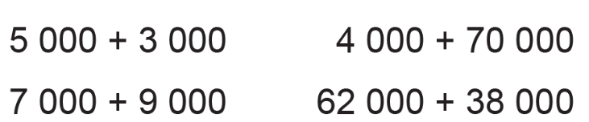
3
Tính nhẩm (theo mẫu)
Mẫu:
4 nghìn + 3 nghìn = 7 nghìn
Vậy 4 000 + 3 000 = 7 000

Slide 10
Nhẩm: 5 nghìn + 3 nghìn = 8 nghìn
5 000 + 3 000 = 8 000
Nhẩm: 7 nghìn + 9 nghìn = 16 nghìn
7 000 + 9 000 = 16 000
Nhẩm: 4 nghìn + 70 nghìn = 74 nghìn
4 000 + 70 000 = 74 000
Nhẩm: 62 nghìn + 38 nghìn = 100 nghìn
62 000 + 38 000 = 100 000

Slide 11
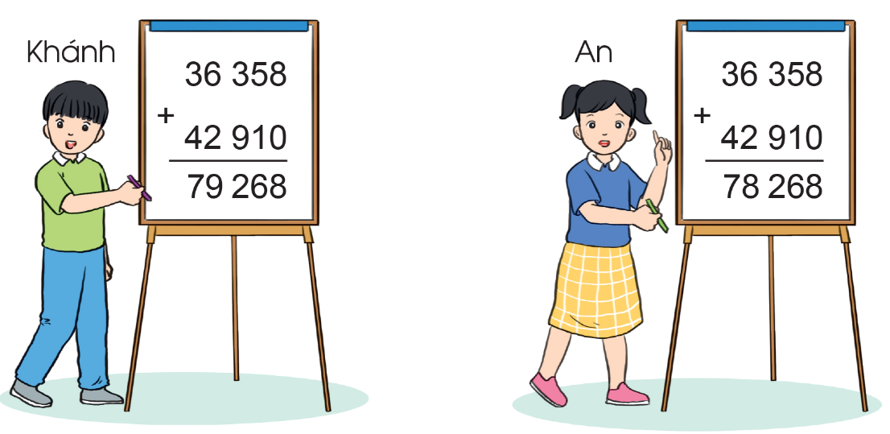


4
Theo em, bạn nào tính đúng?
9
An quên nhớ ở hàng trăm sang hàng nghìn.

Slide 12
5
Hưởng ứng phong trào “Kế hoạch nhỏ-Thu gom giấy vụn”, Trường Tiểu học Lê Văn Tám thu gom được 2 672 kg giấy vụn, Trường Tiểu học Kim Đồng thu gom được 2 718 kg giấy vụn. Hỏi cả hai trường đó thu gom được bao nhiêu ki-lô-gam giấy vụn?
Tóm tắt
Trường Lê Văn Tám: 2 672 kg
Trường Kim Đồng: 2 718 kg
Cả hai trường: … kg?
Bài giải
Cả hai trường thu gom được số ki-lô-gam giấy vụn là:
2 672 + 2 718 = 5 390 (kg)
Đáp số: 5 390kg giấy vụn.

Slide 13
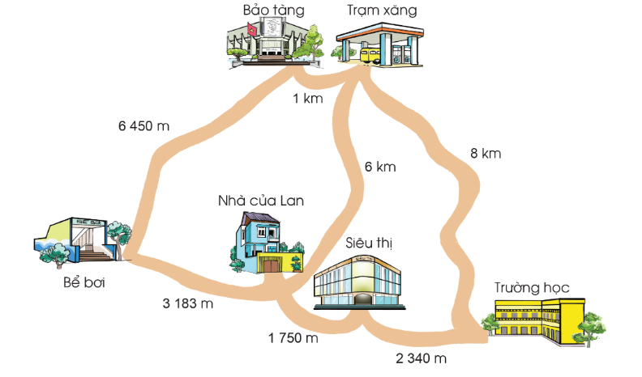
6
Quan sát sơ đồ, chỉ giúp Lan đường ngắn nhất đi từ nhà tới trường học và từ nhà tới bảo tàng.
Bước 1: Tìm các cách đi từ nhà tới trường học và từ nhà tới bảo tàng.
Bước 2: So sánh các quãng đường đi rồi xác định đường ngắn nhất đến mỗi địa điểm.

Slide 14
- Quãng đường từ nhà tới trường có 2 đường đi:
+ Quãng đường từ nhà Lan đến trường (đi qua trạm xăng): 6 + 8 = 14 (km) = 14 000 m
+ Quãng đường từ nhà Lan đến trường học (đi qua siêu thị): 1 750 + 2 340 = 4 090 m.
Ta có 14 000 m > 4 090 m. Vậy quãng đường ngắn nhất từ nhà Lan đến trường học là đi qua siêu thị.

Slide 15
- Quãng đường từ nhà tới bảo tàng có 2 đường đi:
+ Quãng đường từ nhà Lan đến bảo tàng đi qua bể bơi là 3 183 + 6 450 = 9 633 (m)
+ Quãng đường từ nhà Lan đến bảo tàng đi qua trạm xăng là 6 + 1 = 7 (km) = 7 000 m
Ta có 7 000 < 9 633. Vậy quãng đường ngắn nhất từ nhà Lan đến bảo tàng là đi qua trạm xăng.

Slide 16


Slide 17
Em hãy tìm tình huống thực tế liên quan đến phép cộng đã học, đặt ra bài toán cho mỗi tình huống đó.

Slide 18


